Slide 1
VZNIK ČSR
Autor. Lenka Mulačová
Vzdělávací oblast: Člověk a společnost
Obor: Dějepis
VY_32_INOVACE_50_VZNIK ČSR
Vytvořeno v rámci v projektu „EU peníze školám“
OP VK oblast podpory 1.4 s názvem Zlepšení podmínek pro vzdělávání na základních školách

Slide 2
Čs. zahraniční akce
TGM – snaha o čs. stát = národní stát
jednání se slov. krajany v USA = dohoda o společném státu, Slov. – plně autonomní stát = PITTSBURSKÁ DOHODA.
úspěch legií, mezinárod. uznání Čs. národní rady => posílení pozic čes. politiků v zahraničí, podpora USA.
TGM - 18. října 1918 – Washingtonská deklarace = vyhlášení samostatného státu Čechů a Slováků.

Slide 3
Situace doma, Národní výbor (NV)
R-U = nedostatek potravin, zhroucení zásobování => bouře (Rumburk,..) a stávky
Léto 1918 – ustanovení Národního výboru československého – v čele – Karel Kramář
Nařízení vídeň. vlády = násilné zabavování potravin a obilí v českých zemích, odváženo do rakouské části říše =>pobouření, odpor k monarchii=>
=>14. 10.1918 – generální stávka X vývozu potravin, vyhlašování samost. Čs. státu
28. 10. 1918 - účast NV na jednání s Čs. národní radou v Ženevě (o samost. státu)

Slide 4
28. 10. 1918 – R-U = přijetí mírových podm., rozpad R-U => spontánní demonstrace Pražanů, v čele NV – vyhlášení samostatnosti československého státu, podepsán 1. čs. zákon = „Muži 28. října“ – Švehla, Rašín, Soukup, Stříbrný. Šrobár
připojena i Podkarpatská Rus
14. 11. 1918 - rozšíření NV o Slováky => vznik Národního shromáždění (účast žen) – 1. zasedání, prezident -TGM, v čele vlády – Kramář, sesazeni Habsburků, vyhlášena republika.

Slide 5
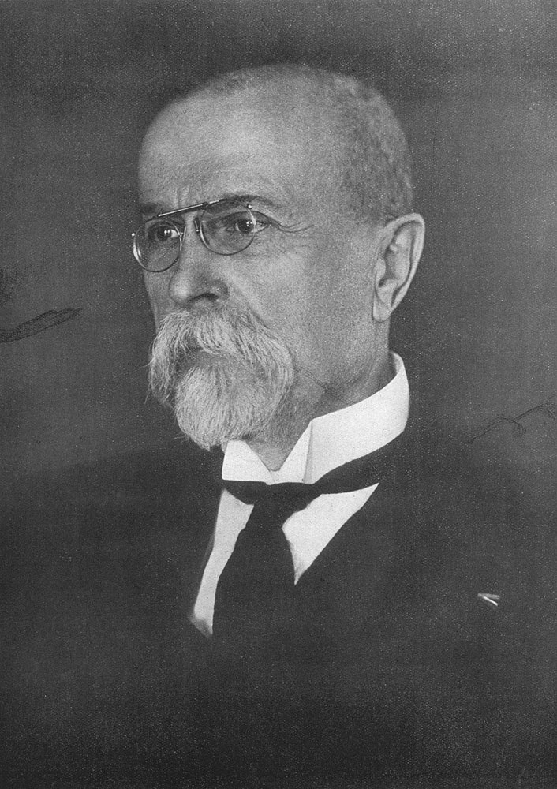
TGM – stojí za úspěchem legií, 1. prezident ČSR, Pittsburská dohoda o společném státě s krajany v USA, 18.10.1918 – Washingtonská deklarace – vyhlášení ČSR (v USA)

Slide 6
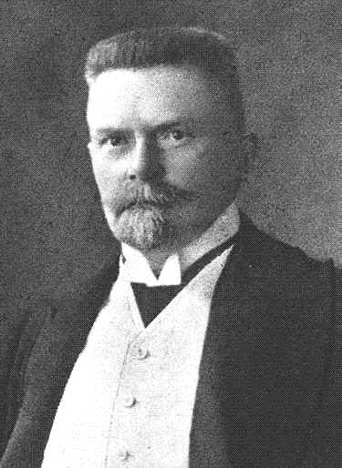
KAREL KRAMÁŘ - český a československý politik, účastník odboje, v čele Národního výboru československého, 1. ministerský předseda vlády.

Slide 7
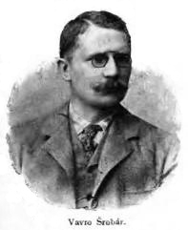
MUŽI 28. ŘÍJNA
VAVRO ŠROBÁR - byl slovenský lékař, politik, Masarykův stoupenec a jeden z Mužů 28. října, profesor na Komenského univerzitě v Bratislavě.

Slide 8
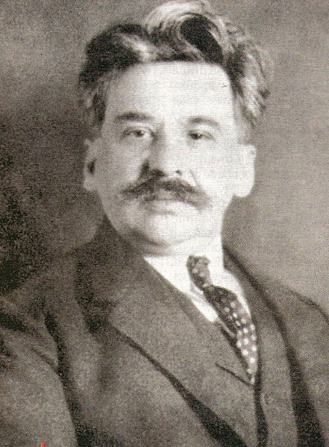
JIŘÍ STŘÍBRNÝ - byl československý politik, novinář, účastník prvního odboje, člen Národního výboru, jeden z Mužů 28. října, majitel bulvárních novin a několikanásobný ministr (ministr pošt, národní obrany, železnic).

Slide 9
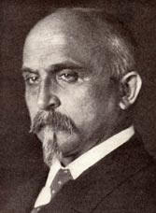
ALOIS RAŠÍN - český a československý politik a ekonom, účastník odboje, první československý ministr financí, autorem textu prvního československého zákona, 1923 střelen do zad anarchistou.

Slide 10
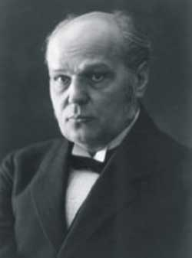
ANTONÍN ŠVEHLA - byl československý politik, od 1917 byl v popředí Maffie, stál v čele Národního výboru a patřil mezi Muže 28. října, předseda tří československých vlád, předseda agrární strany.

Slide 11
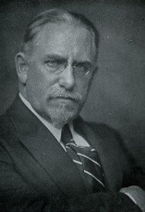
FRANTIŠEK SOUKUP - český sociálně-demokratický politik, novinář a publicista, povoláním právník, jeden z Mužů 28. října, ministr spravedlnosti ČSR,redaktor deníku Právo lidu.

Slide 12
Slovensko
30. 10. 1918 – setkání slov. politiků v Turčianském svatém Martině – přijat dokument Martinská deklarace – zrušeno spojení Slov. a Uher, společný stát s Čechy.
Upevnění státu
Čechy a Morava
- 11/1918 – snahy o odtržení pohraničních území s německým obyv. : 1/ S Čechy
2/ J Čechy
3/ J Morava
4/ S Morava

Slide 13
vytvoření vl. provincií, snaha připojení k Rak.
neúspěšná jednání čs. vlády s předáky těchto oblastí => voj. obsazení pohraničního území.
Slovensko
Maď. X připojení Slov. k ČSR, boje s maď. vojsky
Boje v Podkarpatské Rusi, připojena k ČSR

Slide 14
PRAMENY. DOSTUPNÉ Z WWW:
http://cs.wikipedia.org/wiki/Soubor:Tom%C3%A1%C5%A1_Garrigue_Masaryk_1925.PNG
http://cs.wikipedia.org/wiki/Soubor:Karel_Kram%C3%A1%C5%99.jpg
http://cs.wikipedia.org/wiki/Soubor:Vavro_%C5%A0rob%C3%A1r.JPG
http://cs.wikipedia.org/wiki/Soubor:Ji%C5%99%C3%AD_St%C5%99%C3%ADbrn%C3%BD.jpg
http://cs.wikipedia.org/wiki/Soubor:Anton%C3%ADn_%C5%A0vehla.jpg
http://cs.wikipedia.org/wiki/Soubor:Alois_Ra%C5%A1%C3%ADn.jpg

Slide 15
http://www.vlada.cz/scripts/detail.php?id=42870

Slide 16
LITERATURA:
Augusta, Pavel; Honzák, František; Pečenka, Marek; Luňák, Petr. Dějiny moderní doby. I. díl. 1. vyd. Praha: SPL – PRÁCE, Úvaly : ALBRA, 2000. ISBN 8086287-05-X. S. 38-40.
Válková, Veronika: Dějepis 8. Novověk. Praha: SPN, 2008. ISBN 978-80-7235-404-7. S. 137 – 138.

Slide 17
Anotace:
Prezentace určena pro výklad učební látky, dále použit obrazový materiál, připraven zápis pro žáky.
DUM vytvořen 20. 11. 2011 pro žáky 9. tříd.

